Slide 1
中四選修科目編排機制
譚仕文老師

Slide 2
11科,14組
2020~2021年度
高中課程選修科目表
第一列 | 化學 | 地理 | 中國歷史 | 經濟
第二列 | 生物 | 化學 | 歷史 | 經濟 | 資訊及 通訊科技
第三列 | 生物 | 物理 | 中國文學 | 企業、會計 與財務概論 | 視覺藝術

Slide 3
選修科目的課堂安排

Slide 4
延伸單元二的課堂安排
在4A班分組上課
其中兩節課堂安排於放學後
只修讀必修部分
修讀必修部分及延伸單元二

Slide 5
科目編排方法
1. 選修科目的編排
全年
級名次
選修科目
選科意願
2. 數學延伸單元二的編排
依照全年數學成績名次作編排次序
必須考獲全年數學級名次前 35% 及全年數學成績之65%或以上才可修讀

Slide 6
編排方法 例子
(級名次第50的同學)
科目 | 選次
物理 | 1
企業、會計與財務概論 | 2
視覺藝術 | 3
生物 | 4
地理 | 5
中國文學 | 6
化學 | 7
經濟 | 8
資訊及通訊科技 | 9
中國歷史 | 10
歷史 | 11

Slide 7
第一列 | 生物 | 地理 | 中國歷史 | 企業、會計 與財務概論 |  | 累計
已編排人數 | 12 | 14 | 14 | 9 |  | 49
第二列 | 生物 | 化學 | 中國文學 | 經濟 | 資訊及 通訊科技 | 累計
已編排人數 | 13 | 15 | 6 | 10 | 5 | 49
第三列 | 地理 | 物理 | 經濟 | 歷史 | 視覺藝術 | 累計
已編排人數 | 13 | 11 | 12 | 6 | 7 | 49
科目 | 選次
物理 | 1
企業、會計與財務概論 | 2
視覺藝術 | 3
生物 | 4
地理 | 5
中國文學 | 6
化學 | 7
經濟 | 8
資訊及通訊科技 | 9
中國歷史 | 10
歷史 | 11
√
√
X
√

Slide 8
設計選修科目表
分析
選科意願
調查問卷
設計
選修科目表
學校資源

Slide 9
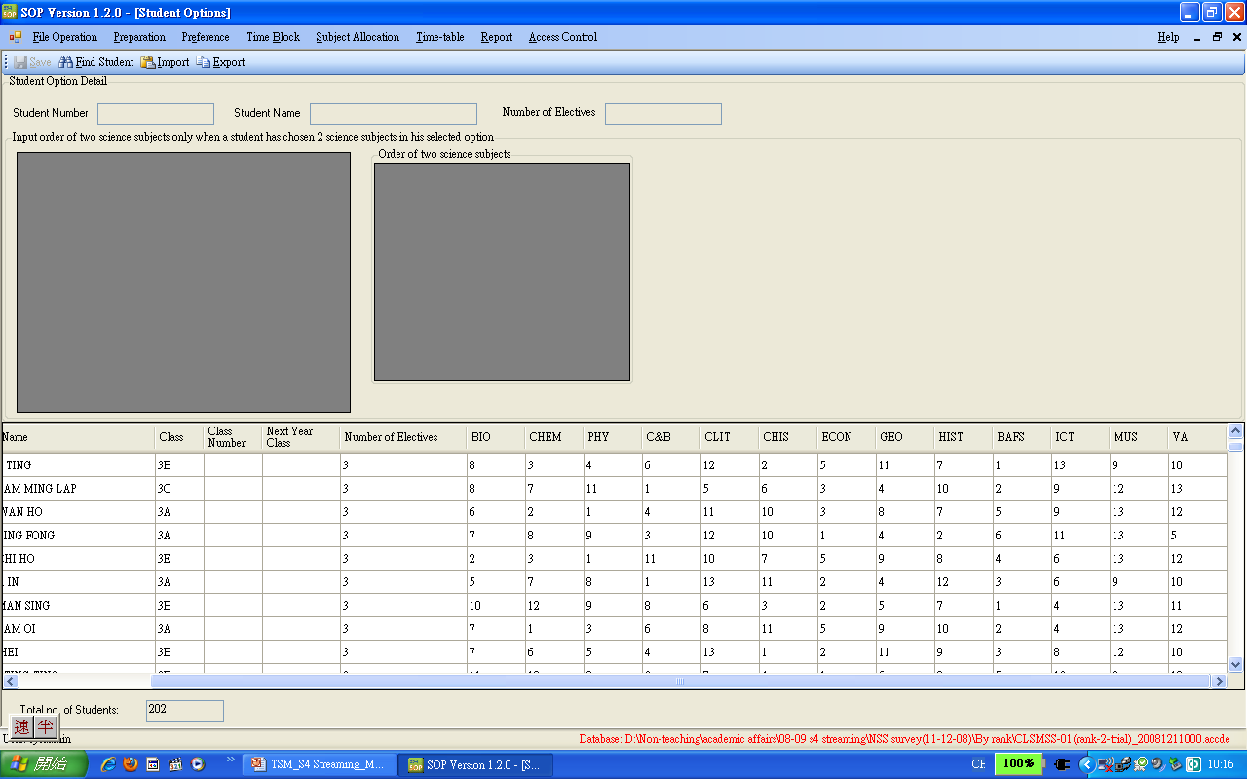
運用教育局的「學生選科程式」分配選修科目

Slide 10
時間表
選修科介紹講座及派發選科意願調查問卷 | 2021年3月
交回選科意願調查問卷 | 2021年3月
派發中四級選修科目表格 | 2021年5月
改選程序 | 2021年7月
公佈選科結果 | 2021年7月

Slide 11
謝謝!

